Slide 1

ИНТЕРНЕТ ҚАУІПСІЗДІГІ
.
ЖОЛ ҚАУІПСІЗДІГІ
СУ ҚАУІПСІЗДІГІ
ӨРТ ҚАУІПСІЗДІГІ

Slide 2
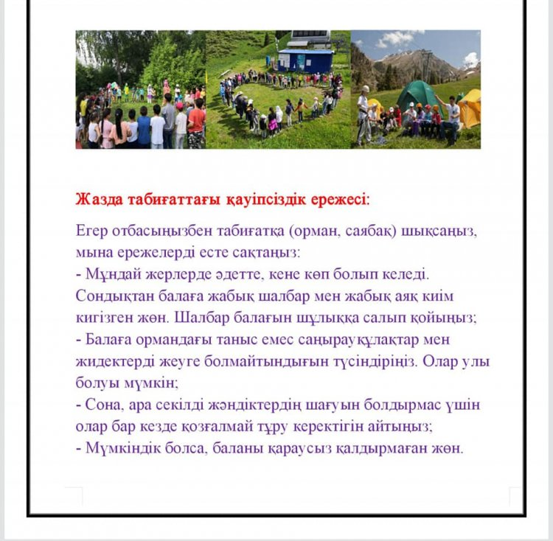
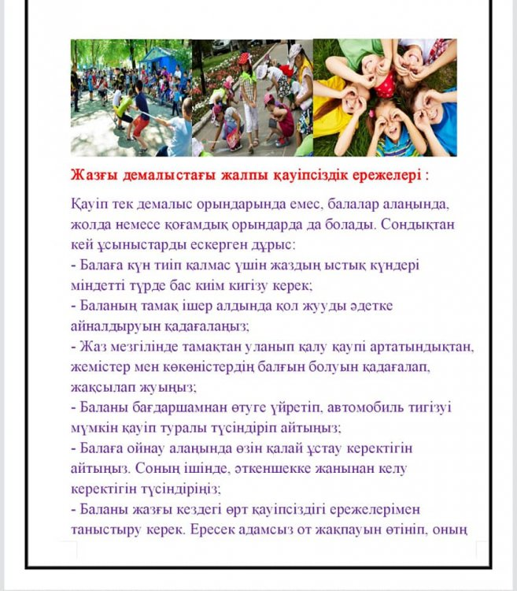

Slide 3
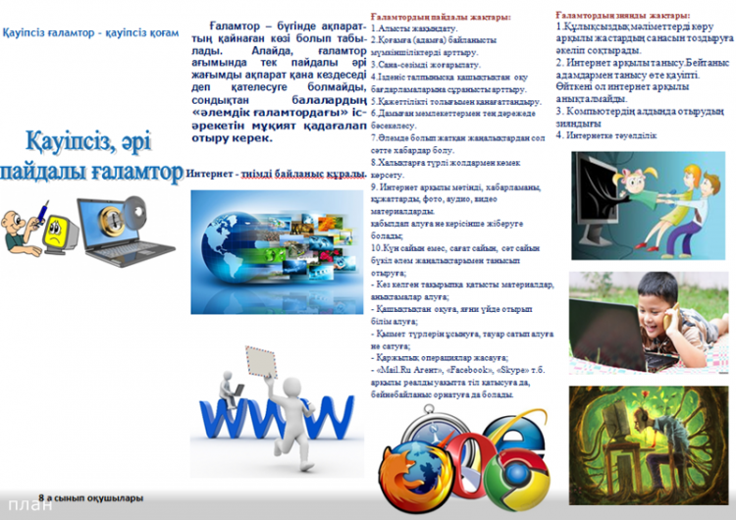

Slide 4
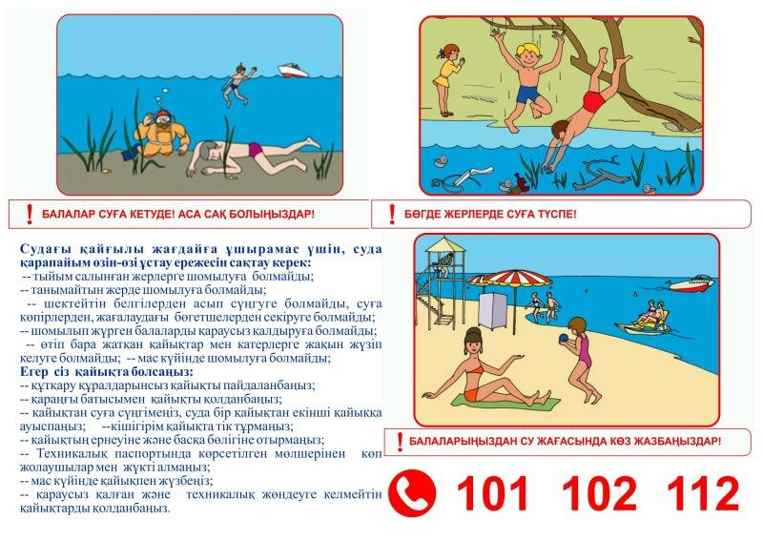

Slide 5
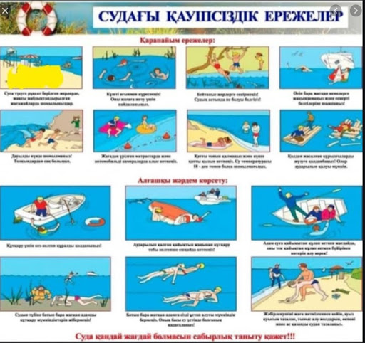

Slide 6




Slide 7
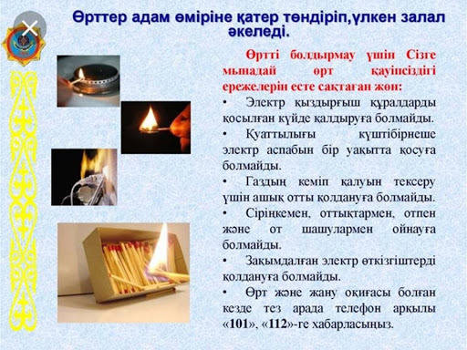
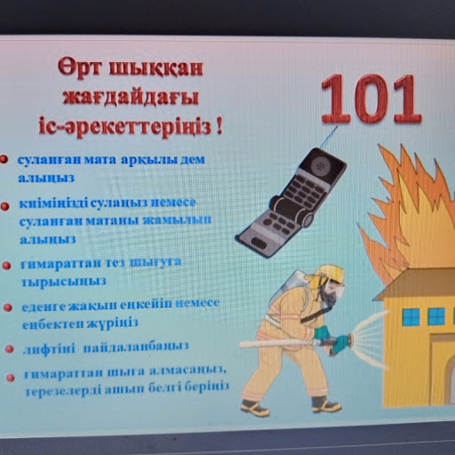

Slide 8
